Slide 1

Sistema de Gerenciamento de Tickets em C
Bem-vindos! Neste trabalho, vamos apresentar um sistema de gerenciamento de tickets desenvolvido em linguagem C. Abordaremos a estrutura do código, as funcionalidades e a interface do sistema.
Feito por: Carlos - Gabriela - Lucas - Leticia

Slide 2

Estrutura do Código
Bibliotecas Essenciais
O programa utiliza as bibliotecas principais da linguagem C, como:
stdio.h: Para entrada e saída de dados.
stdlib.h: Para alocação de memória e controle do sistema.
string.h: Para manipulação de strings.
time.h: Para validação dinâmica de senhas e exibição de horários.
Além disso, o código faz uso de um arquivo de cabeçalho externo (main.h) para centralizar definições e funções.

Slide 3

Funcionalidades do Sistema
1
Interface Gráfica no Terminal
2
Registro de Tickets
O sistema oferece uma interface simples e intuitiva. Mensagens de boas-vindas e transições como "Carregando..." são exibidas com personalização de cores e arte em texto.
O sistema permite registrar chamados com ID, nome do cliente, telefone, email e descrição do problema. Validações são realizadas, como o formato do telefone.
3
Consulta e Gerenciamento
4
Impressão e Salvamento
Consulta: É possível buscar chamados por ID ou listar aqueles com status "ABERTO" ou "FECHADO".
Atualização: Técnicos podem alterar o status, registrar resoluções e definir valores associados ao serviço.
Chamados registrados podem ser exportados para um arquivo de texto e enviados para impressão.
5
Área Técnica Protegida
Uma senha dinâmica, baseada na data do sistema, protege o acesso à área técnica. A validação da senha é feita com mascaramento, exibindo asteriscos ao usuário.

Slide 4





Login Técnico
Segurança
Autenticação
Controle de Acesso
A função login_tecnico() utiliza uma senha baseada na data atual como mecanismo de segurança para acesso ao menu técnico.
O usuário precisa inserir a senha correta para ter acesso ao menu técnico, garantindo que apenas usuários autorizados possam acessar as funcionalidades do sistema.
O login técnico limita o acesso a funcionalidades específicas, como gerenciamento de tickets e atualização de status.

Slide 5
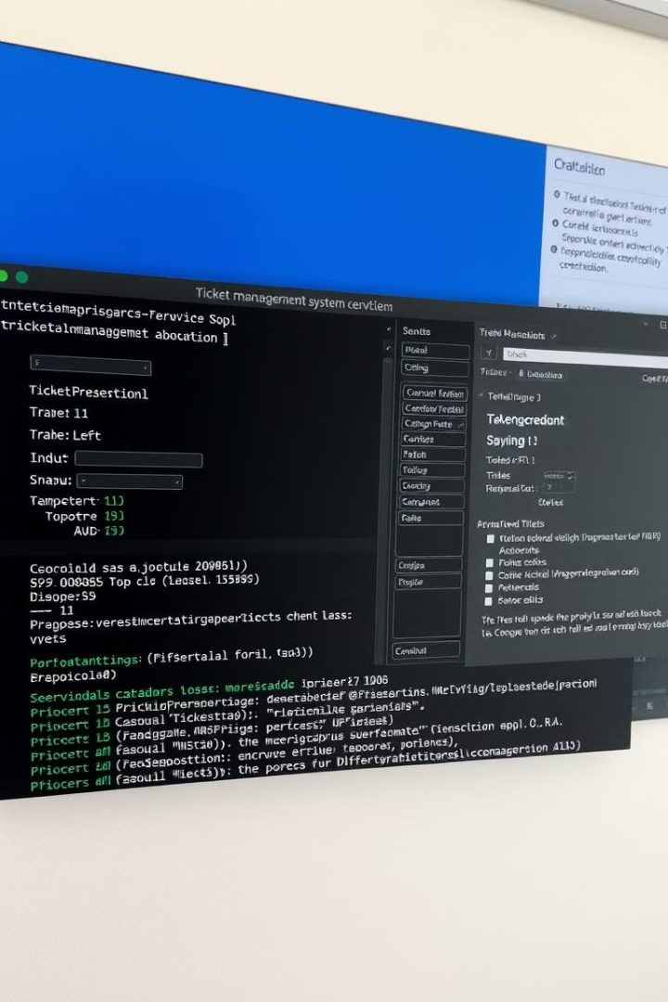
Demonstração Prática

Slide 6

Conclusão
Resumo
Aprendizado
O sistema apresentado é uma simulação funcional de um sistema de gerenciamento de tickets, incorporando conceitos como entrada e saída de dados, manipulação de arquivos e validação de informações.
Durante o desenvolvimento, aprendemos sobre a integração de bibliotecas, a organização modular do código e a aplicação de conceitos de segurança e interface visual.
Próximos Passos
Como próximos passos, iremos adicionar um bando de dados para salvar os chamados.

Slide 7
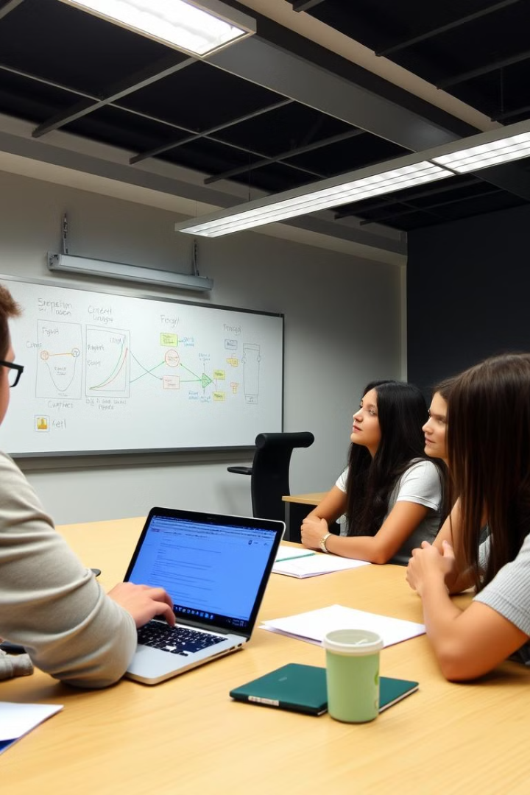
Perguntas?
Agradecemos a sua atenção! Estamos abertos a perguntas e sugestões sobre o projeto.

